Slide 1


《经济学原理B》
第5章：基础金融工具
哈尔滨工业大学（深圳）
经济管理学院
THE HITSZ SCHOOL OF ECONOMICS AND MANAGEMENT

Slide 2

本章回答如下问题
什么是“现值”？如何使用它来比较不同时期的金额？
为什么人们厌恶风险？风险厌恶的人如何使用保险和多元化来管理风险？
什么决定了资产的价值？
什么是“有效市场假说（EMH）”？

Slide 3
现值：定义
为了比较不同时期的金额，我们使用现值的概念。现值的概念体现了货币的时间价值。
现值（present value，PV）：在现行利率(r)下，产生未来给定金额所需的现在金额。
期值（future value，FV）：当允许以现行利率(r)赚取利息时，现在金额在给定未来日期的未来金额。

Slide 4
现值：计算公式
期值计算公式：在 N 年后，FV = PV (1 + r) ^{N}
举例：以 5% 的利率在银行存入100 元，该笔金额的期值(FV) 是多少？
三年后，FV = 100(1 + 0.05)³ = 115.76
两年后，FV = 100(1 + 0.05)² = 110.25
一年内，FV = 100(1 + 0.05)¹ = 105.00
现值计算公式：PV = FV/(1 + r) ^{N}

Slide 5
现值：复利
复利：赚取的利息还要赚取额外的利息。
复利：FV = PV (1 + r) ^{N}
单利：FV = PV (1 + Nr)
由于复利，利率的微小差异会导致巨大的期值差异。
举例：购买 10,000 元（PV）的保险分红产品，持有 30年(N)。
如果收益率 (r)= 0.08，FV = 100,630（复利），
FV =34,000（单利）。
如果收益率 (r)= 0.10，FV = 174,500（复利），
FV =40,000（单利）。
收益率增加 0.02的情况下，如果复利，就会在 30 年间赚取超过 70,000 元的额外利息；如果不复利，30年间赚取的额外利息仅仅 6,000元。

Slide 6
现值：复利因子表（部分）
 | 0.05 | 0.1 |  |  | 0.05 | 0.1 |  |  | 0.05 | 0.1
1 | 1.05 | 1.10 |  | 11 | 1.71 | 2.85 |  | 21 | 2.7859 | 7.40
2 | 1.10 | 1.21 |  | 12 | 1.79 | 3.13 |  | 22 | 2.9252 | 8.14
3 | 1.15 | 1.33 |  | 13 | 1.88 | 3.45 |  | 23 | 3.0715 | 8.95
4 | 1.21 | 1.46 |  | 14 | 1.97 | 3.79 |  | 24 | 3.2251 | 9.84
5 | 1.27 | 1.61 |  | 15 | 2.07 | 4.17 |  | 25 | 3.3863 | 10.83
6 | 1.34 | 1.77 |  | 16 | 2.18 | 4.59 |  | 26 | 3.5556 | 11.91
7 | 1.40 | 1.94 |  | 17 | 2.29 | 5.05 |  | 27 | 3.7334 | 13.10
8 | 1.47 | 2.14 |  | 18 | 2.40 | 5.55 |  | 28 | 3.9201 | 14.42
9 | 1.55 | 2.35 |  | 19 | 2.52 | 6.11 |  | 29 | 4.1161 | 15.86
10 | 1.62 | 2.59 |  | 20 | 2.65 | 6.72 |  | 30 | 4.3219 | 17.44

Slide 7
现值：70法则
70 法则：如果一个变量以每年 x% 的速度复利增长，那么该变量将在大约 70/x 年内翻一番。
举例：
如果利率为 5%，资金将在大约 14 年内翻一番。
如果利率为 7%，资金将在大约 10 年内翻一番。
如果利率为 10%，资金将在大约 7 年内翻一番。

Slide 8
现值：投资决策
举例：假设 r = 0.06， 华为是否应该花 1 亿元建造一个在10年后能产生 2 亿元营业收入的工厂？
思路1：计算 2 亿元的现值。
PV =（2亿元）/（1+0.06）¹⁰ = 1.12亿元
由于 PV > 1 亿元成本，所以华为应该建造。
思路2：计算 1 亿元的期值。
FV =（1亿元）（1.06）¹⁰ = 1.79亿元
由于 FV < 2 亿元营业收入，所以华为应该建造。

Slide 9
现值：投资决策
假设利率上升： r = 0.09， 华为是否应该花 1 亿元建造一个在10年后能产生 2 亿元营业收入的工厂？
思路：计算2 亿元的现值。
PV =（2亿元）/（1+0.09）¹⁰ = 0.84亿元
由于 PV < 1 亿元成本，所以华为不应该建造它。
演示了为什么当利率上升时投资会下降！

Slide 10
现值：投资决策
举例：你考虑以 70,000 元/平米的价格购买一套住宅，预计五年后，该套住宅的单价将达到 100,000 元/平米。
A. 如果 r = 0.05，您是否应该购买该住宅？
B. 如果 r = 0.10， 您的决策是否发生变化？
Notes:
大量购买将用于投机目的。

Slide 11
现值：投资决策
A. 如果 r = 0.05
PV = 100,000 元/(1+0.05)⁵ = 78,350 元。
PV > 当期单价。应该买。
B. 如果 r = 0.10
PV = 100,000 元/(1+0.1)⁵ = 62,090 元。
PV <当期单价。不应该买。
Notes:
大量购买将用于投机目的。

Slide 12
风险管理
厌恶风险：缘于人们普遍不喜欢不确定性。
举例：扔一枚硬币，正、方面的可能性都是50%
如果正面朝上，将赢得 1000 元。
如果反面朝上，将损失 1000 元。
你应该赌这个吗？
对风险厌恶者来说，失去 1000 元的痛苦将超过赢得 1000 元的幸福，所以不应该赌这个。

Slide 13
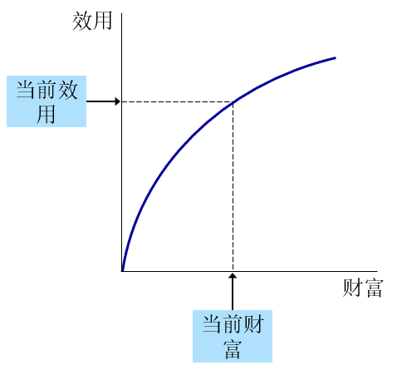
风险管理：效用函数
效用是幸福的主观衡量标准，取决于财富多少。
随着财富增加，由于边际效用递减，曲线变得平坦：
即，一个人拥有的财富越多，他从额外的1单位财富中获得的额外效用就越少。

Slide 14
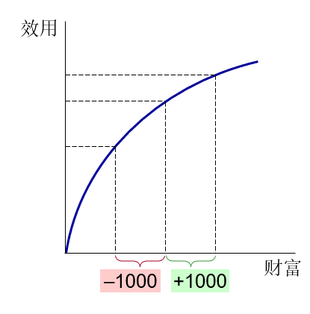
风险管理：效用函数
赢得 1000 元造成的效用增加（幸福）
损失 1000 元造成的效用降低（痛苦）
由于边际效用递减，损失 1000 元的痛苦大于赢得 1000 元的幸福。

Slide 15
风险管理：保险
保险：个人向保险公司支付费用（保费），保险公司则承担部分或全部风险（保额）。
保险可以分散风险：并使规避风险的人幸福感更高，因为一个人承担微小比例的风险比一个人独自承担全部风险要容易。

Slide 16
风险管理：保险
举例：汽车盗窃险
假设汽车被盗的风险是万分之一，发生汽车被盗，保险公司需平均赔付10万元。如果有1万台车购买保险，则保险公司可以设置每台车的保费是10元。
保险公司：不亏不赢，为什么？
风险规避者：不亏不赢，为什么？
实际中，保险公司设置的每台车的保费大于10元.
保险公司：盈利，为什么？
风险规避者：额外成本支出，为什么？自身的风险被分担了，这种权利是需要支付成本的。

Slide 17
风险管理：保险
保险市场的两大问题：逆向选择和道德风险
逆向选择：高风险人群更有可能出险，从而从保险中获益，因此更有可能购买保险。比如，患有慢性病的人比其他人更有动力购买健康保险。
道德风险：购买过保险的人避险的动机较弱。比如，拥有火灾保险的人不太愿意更换烟雾探测器中的电池。
保险公司无法完全防范这些问题，因此必须收取更高保费。
结果：低风险人群有时会放弃购买保险。“劣币驱除良币”

Slide 18
风险管理：保险
确定以下每一项是逆向选择还是道德风险？
老王在购买了火灾保险后开始在床上吸烟。
道德风险
李姐的父母都因牙龈疾病失去了牙齿，所以李姐购买了牙科保险。
逆向选择
当小张停放她的保时捷敞篷车时，她不会费心拉上敞篷，因为她的保险涵盖车内任何物品的失窃。
道德风险

Slide 19
风险管理：多元化
多元化：通过用大量较小的、不相关的风险代替单一风险来降低总体风险水平。
有些资产会实现高回报，但是风险高；有些资产会实现低回报，但是风险低。（风险和回报是一对“孪生兄弟”）
多元化投资组合：包含的资产相关性不强、高回报和低回报平均化，因此投资组合可能比其包含的任何资产更稳定地获得中间回报。

Slide 20
风险管理：多元化
风险衡量：我们可以用标准差来衡量资产回报的风险，标准差是衡量变量波动性的统计指标。
资产回报的标准差越高，风险越大。

Slide 21
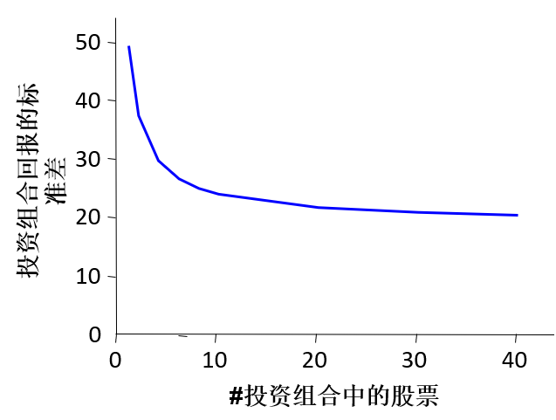
风险管理：多元化
增加股票种类会降低投资组合风险。

Slide 22
风险管理：风险与回报之间的权衡
平均而言，风险较高的资产支付更高的回报率，以补偿持有它们的额外风险。
以美国为例，在过去近200 年中，股票（高风险资产）的平均实际回报率为 8%，而短期政府债券（低风险资产）为 3%。

Slide 23
风险管理：风险与回报之间的权衡
举例：两个资产类别。
一组风险股票：平均回报 = 8%，标准差 = 20%
一组安全资产：回报 = 3%，标准差 = 0%
投资组合的风险和回报取决于投资组合中每类资产的百分比。

Slide 24
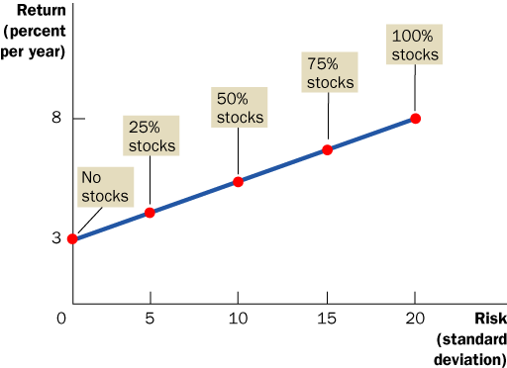
风险管理：风险与回报之间的权衡
回报（每年百分比）
增加投资组合中股票的份额会增加平均回报，但也会增加风险。
风险
（标准差）

Slide 25
资产评估
在决定是否购买一家公司的股票时，投资者会将股票的价格与公司的价值进行比较。
如果股价 > 价值，则股票被高估。
如果价格 < 价值，则股票被低估。
如果价格=价值，则该股票的估值合理。
股票价格很容易获得，但是如何估算股票的价值呢？

Slide 26
资产评估
举例：对股票进行估值。
今天购买某只股票，持有3 年之后，预计可以 30 元的价格出售它。
每年年末都会收到 1 元的分红。
现行利率为 5%。
问题：今天这只股票的价值是多少？

Slide 27
资产评估
该只股票的价值：最后一列中数字的总和：28.64 元。
现金流 | 什么时候收到 | 现金流现值
1元 | 第1年末 | 0.95
1元 | 第2年末 | 0.91
1元 | 第3年末 | 0.86
30元 | 第3年末 | 25.92

Slide 28
资产评估
股票的价值：未来每期现金流的现值的总和。未来每期现金流包括每期分红、末期出售股票的价格。
基本面分析：我们需要研究公司的会计报表、未来行业前景等指标，来估算未来每期现金流。

Slide 29
有效市场假说
有效市场假说（EMH）：每个资产价格都反映了有关该资产价值的所有的、公开的、可用信息。
股票市场在信息上是有效的：每只股票价格都反映了有关该公司价值的所有的公开的可用信息。
股票价格遵循随机游走：因为股票价格只会随着有关公司价值的新信息（“新闻”）而变化。而新闻无法预测，因此股价走势也无法预测。
不可能系统地战胜市场：投资者不可能战胜大盘。

Slide 30
有效市场假说
市场非理性：许多人质疑有效市场假说，认为非理性心理因素影响资产价格。
凯恩斯：受“动物精神”、“悲观和乐观浪潮”驱动的股价。
格林斯潘：1990 年代因“非理性繁荣” （虚假繁荣）而繁荣的股市。
投机者往往购买被高估的资产，预期价格会进一步上涨，就会出现泡沫（“追高杀跌”）。

Slide 31
《经济学原理B》
下一章：失业
哈尔滨工业大学（深圳）
经济管理学院
THE HITSZ SCHOOL OF ECONOMICS AND MANAGEMENT

